Slide 1
summer camp
Проект №51
Дубас Михайло
KPI Sikorsky challenge

Slide 2
ІДЕЯ
Створення Web-сервісу для посередництва між роботодавцем та командами фрілансерів

Slide 3




Проблема
Виконавець 1
Замовник
Виконавець 2
Виконавець 3

Slide 4


РІШЕННЯ
Замовнику потрібно виконати певну задачу
Замовник
Вiн знаходить команду, квалiфiковану в певнiй галузi, в якiй присутнi усi необхiднi спецiалiсти
Представник
команди
Команда отримує завдання i виконує його
Команда

Slide 5
Конкуренти
 | Upwork | Kabanchik | SummerCamp
Об’єднання в команди | + | - | +
Вакансії в команді | - | - | +
Комфортні умови для початківців | - | + | +
Сервіс
Послуга

Slide 6
Ринок
Ми оцінюємо ринок командних послуг в 5% від ринку віддаленої праці.

Slide 7
маркетинГОВА СТРАТЕГІЯ
Маркетингова ціль: $24,000 дохід на місяць
За умови 10% сервісного збору, такий дохід сервісу досягається за місячного обігу в $240,000
Це можна отримати, якщо сервіс буде нараховувати 200 активних команд із середнім доходом в $1,200 в місяць або 400 команд із доходом в $600
Для досягення таких показників ми зробимо:
Реклама в сервісах кооперативної праці
Реклама в сервісах для роботодавців

Slide 8
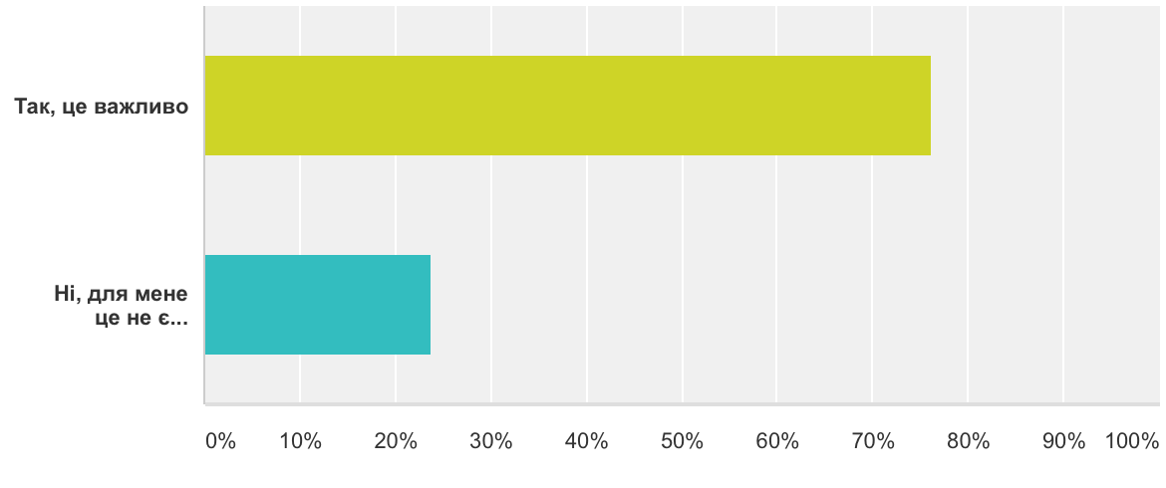
ПоточнА СИТУАЦІЯ
Опитування показало, що робота в команді є важливою для тих, хто працював на ринку фрілансу
Готовність серверної частини 60%, готовність інтерфейсу 25%
Зроблено: реєстрація, авторизація, робота з командами, сторінка виконавця та замовника, створення проекту

Slide 9
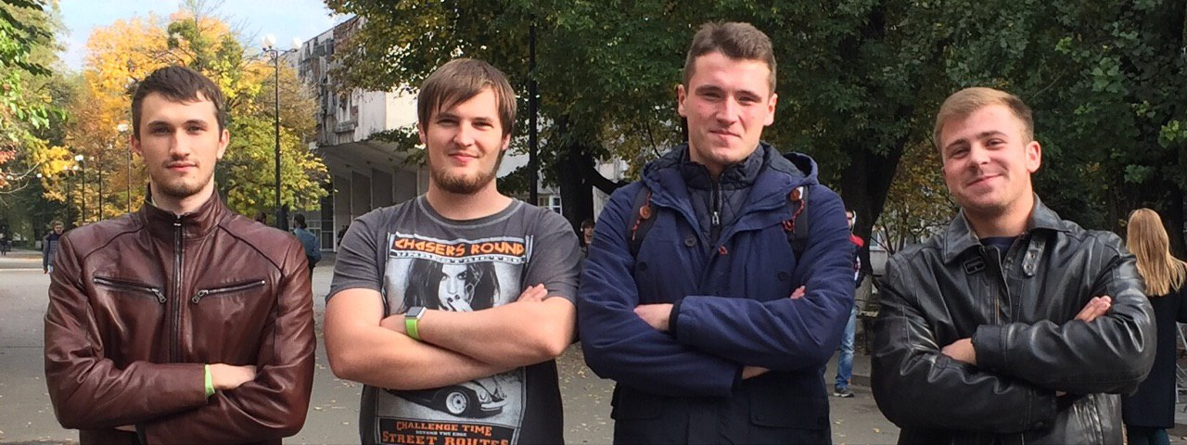
Команда ПРОЕКТУ
Максим Гілляка
Ярослав Мицьо
Олег Головко
Михайло Дубас
Розробник
Керівник проекту
Розробник
Розробник
PR-менеджер
Маркетолог
Досвід роботи в команді — понад 3 роки
Досвід роботи фрілансерами – понад 2 роки

Slide 10
пропозиція інвестору
Розробка MVP (6 місяців):
дизайн | $3,000
розробка інтерфейсу | $4,500
Сума: $7,500
Вихід на ринок (6 місяців):
тестування | $4,500
маркетингова компанія | $20,000
підтримка програмної частини | $12,000
Сума: $36,500

